Slide 1
Prezentacja nr 2

Slide 2
Rodzice myślą, że nastolatek…
Źródło: http://polki.pl; http://zobaczjestem.pl/

Slide 3
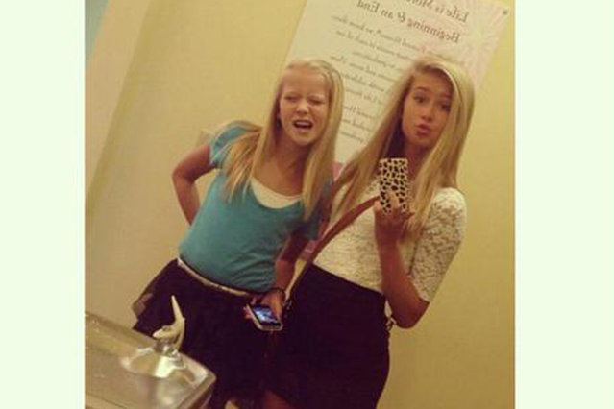
Dziadkowie myślą, że nastolatek…
Zródło: naTemat.pl; w-spodnicy.pl

Slide 4
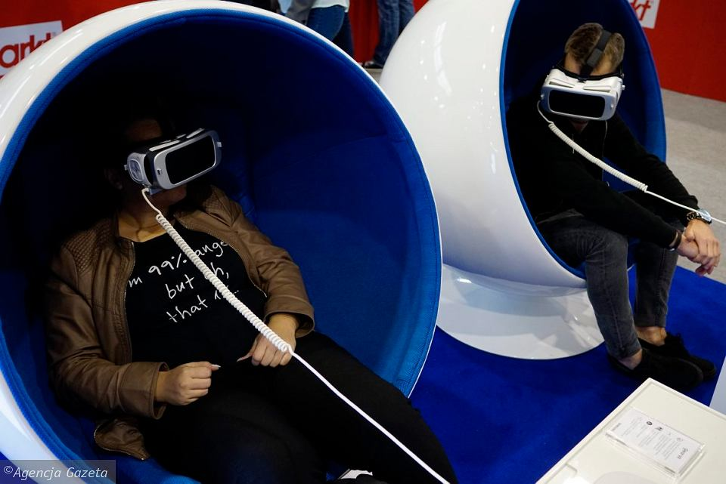
Nauczyciele myślą, że nastolatek…
Zródło:Kobieta - Dziennik.pl; Gazeta Wyborcza

Slide 5
A nastolatek…
Zródło:Onet Kobieta;

Slide 6
A nastolatek…
Zródło: Depositphotos;

Slide 7
Nastolatek też jeszcze… i jeszcze…
Zródło: Depositphotos; Kobieta - Dziennik

Slide 8
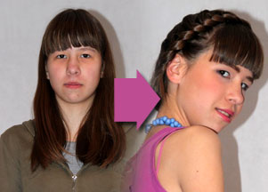
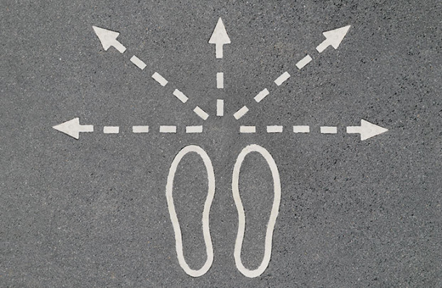
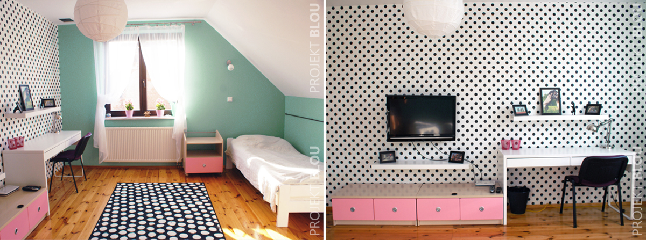
Nastolatek też jeszcze… i jeszcze…
…nieustannie się zmienia,
bo to najlepszy czas na ZMIANY …
Źródło: Zeberka.pl; Projekt Blou; http://ps-po.pl/

Slide 9
Co młodzież wie?
Młodzież wie …co robi nie-tak,
ale często nie wie: co i jak ma robić inaczej?

Slide 10
Zapraszamy do poćwiczenia ☺

Slide 11
Na kolejnym slajdzie zobaczysz rybę.
Co myślisz – jaka jest ta ryba?
Ładna, brzydka, pożera robaczka, groźna, fajnie pływa sobie?

Slide 12
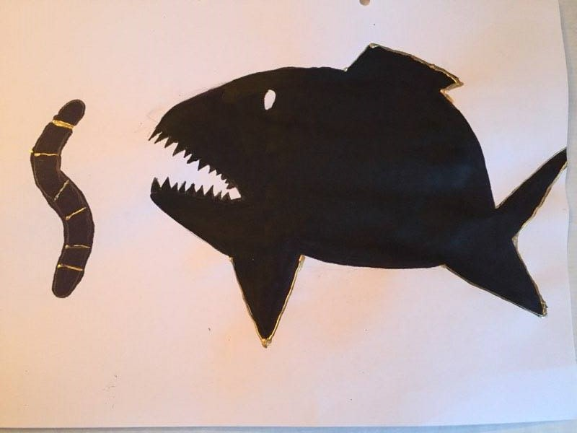
Zapraszam do ćwiczenia ☺

Slide 13
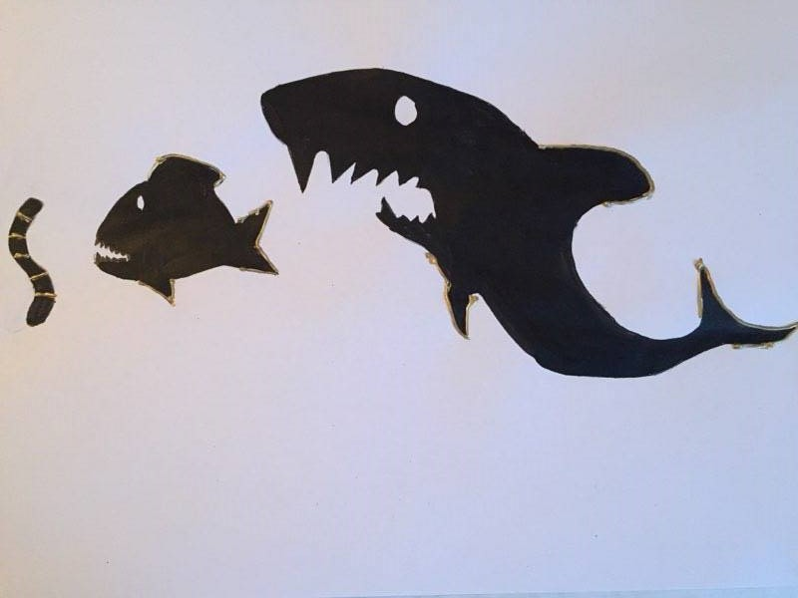
A teraz, co myślisz o tej samej rybie?
Zapraszam do ćwiczenia ☺

Slide 14
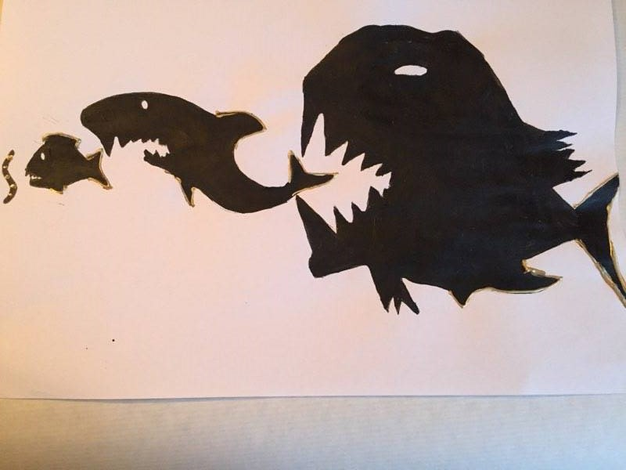
A teraz, co myślisz o tej samej i drugiej rybie?
Zapraszam do ćwiczenia ☺

Slide 15
Poszerzanie perspektywy:
Jak to ćwiczenie może zmienić sposób patrzenia na Twoje dziecko?
Jedna z technik podejścia skoncentrowanego na rozwiązaniu uczy, jak dostrzegać kontekst. Jakie znaczenie ma poszerzanie pierwotnego obszaru spostrzegania w zależności od kontekstu oraz, że czasami coś wydaje się jakieś, a potem wydaje się inne.

